Slide 1
به نام خدا
طرح
سیاست ها، قوانین و مقررات مشوق انتقال فناوری و افزایش ظرفیت جذب فناوری در ایران با تمرکز بر قراردادهای بزرگ تجاری و ساخت داخل
آذرماه 1395

Slide 2
اصول
نگاه پویا به انتقال فناوری و پدیده catch up
علمی
عملیاتی
قابلیت اجرای سریع

Slide 3
ملاحظات کلیدی
انتقال فناوری در یک بستر تجاری و اقتصادی تعریف می شود و نه در یک فضای خالی
انتقال فناوری سنگ بنای پدیده catch up است.
انتقال فناوری در قالب یک همکاری بوده و در بستر زمان جاری است. نمی توان انتقال را با یک قرارداد انجام داد.
یک انتقال صحیح مرهون، طراحی تجاری درست، شناسایی فناوری، انتخاب صحیح تامین کننده، قرارداد مناسب، اجرا و پیاده سازی صحیح و طی نمودن فرآیندهای یادگیری و جذب فناوری است.

Slide 4
بررسی قوانین داخلی
بررسی قوانین برخی کشورها
مصاحبه با خبرگان
نمونه های موردی
اهداف و محدوده
چارچوب سیاست های همگرا
دارنده فناوری (واگذارنده)
گیرنده فناوری
محتوا و فرآیند
بستر
مدیریت و راهبری
مراجع ناظر و سیاستگذار
مراجع مجری

Slide 5
بررسی قوانین، اسناد، آیین نامه ها و اساسنامه های داخلی

Slide 6
بخشی از قوانین و اسناد
قانون حمایت از شرکت­های دانش بنیان
قانون ثبت اختراعات، طرح­های صنعتی و علائم تجاری
قانون اهداف، وظایف و تشکیلات وزارت علوم، تحقیقات و فناوری
قانون حمایت از سرمایه­گذاری خارجی
قانون برنامه پنجم توسعه
قانون عضویت دولت جمهوری اسلامی ایران در انجمن بین­المللی پارک­های علمی
قانون حداکثر استفاده از توان داخلی

Slide 7
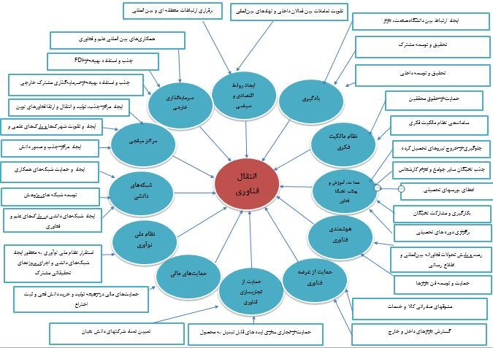

Slide 8
تحلیل کلان
قوانین بالادستی حمایت از منظر کلیت قانون را مدنظر دارند اما مشوق ها یا راهکارهای عملیاتی خاصی ارائه نمی شود و در حد کلی گویی باقی می ماند.
در سه قانون حمایت از شرکت های دانش بنیان، قانون رفع موانع تولید رقابتی و قانون قانون الحاق برخی مواد به قانون تنظیم بخشی از مقررات مالی دولت مواردی به جزئیات ارائه شده است. البته عمدتا بر مشارکت تاکید دارد تا بر انتقال فناوری.
مشوق ها حالت یکپارچه و تجمیع شده ندارند.
تمایز خاصی جز در قانون حمایت از شرکت های دانش بنیان میان شرکت های بخش خصوصی و دولتی وجود ندارد.

Slide 9
بررسی برخی قوانین سایر کشورها
(کره جنوبی، چین، کانادا و ترکیه)

Slide 10
کره جنوبی
قانون ارتقای انتقال فناوری (Technology Transfer And Commercialization Promotion Act)
قانون سرمایه گذاری خارجی
قانون سرمایه گذاری مشترک شرکتی
قانون سرمایه گزاری مشترک قراردادی
قانون سرمایه گذاری مشترک شرکت¬های کاملا خارجی
قانون ترویج سرمایه گذاری خارجی

Slide 12
تحلیل کلان
تمرکز بر انتقال فناوری به ویژه با قانون مصوب سال 2006
تمرکز بر نهادسازی مانند شرکت های انتقال فناوری
تمرکز بر ارتقای ظرفیت جذب

Slide 13
چین
قانون سرمایه گذاری مشترک شرکتهای خارجی و چینی
قانون سرمایه گذاری با مالکیت کاملا خارجی
قانون سرمایه گذاری مشترک مبتنی بر همکاری طرف چینی و خارجی
قانون توسعه علم و فناوری چین
مقررات و آیین نامه مربوط به شرکت¬های سرمایه¬گذاری مشترک

Slide 15
تحلیل کلان
تمرکز بر قانون مستقل سرمایه گذاری مشترک
تاکید بر شبکه های اطلاعاتی
تمرکز بر تبادل متخصصان

Slide 16
کانادا
قانون مرکز تحقیقات توسعه بین المللی
قانون بنیادی کانادا برای توسعه پایدار فناوری
برنامه نوآوری بین¬المللی کانادا
شتاب دهنده های فناوری کانادا
سمپوزیوم فدرال همکاری انتقال فناوری

Slide 18
تحلیل کلان
گذاشتن شروط عملیاتی در قوانین
رصد سالانه شرکت ها و دستاوردهای فناورانه آنها
حمایت از صادرات بین المللی به صورت ویژه

Slide 19
مصاحبه با خبرگان

Slide 20
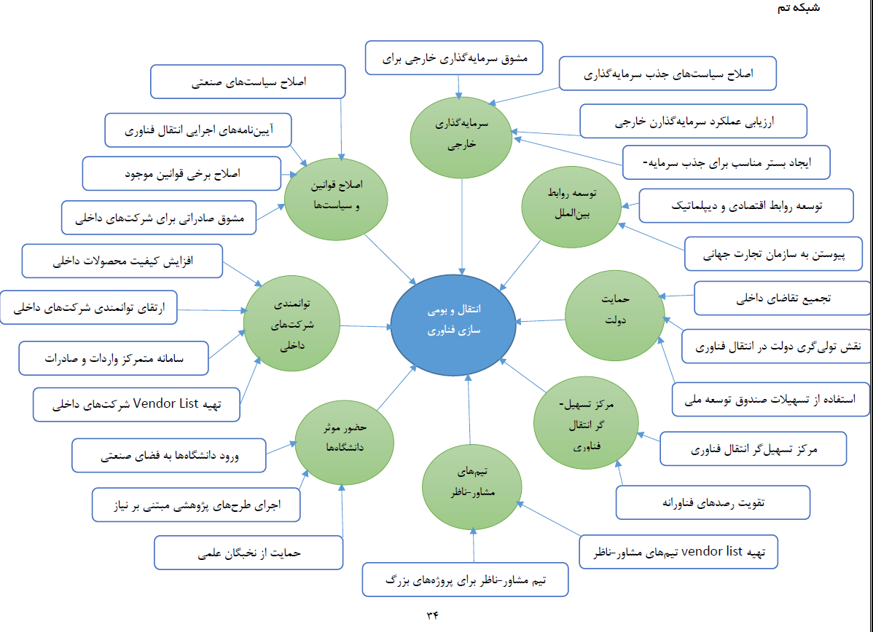
لیست 5 نکته اصلی بیان شده

Slide 21
تحلیل کلان
تاکید بر ضعف توان و علاقه طرف ایرانی به دریافت فناوری
تاکید بر نقش نهادهای مشاوره انتقال فناوری
تاکید بر نقش هاب اطلاعاتی بودن توسط یک نهاد حاکمیتی
تاکید بر تهیه لیست شرکت های توانمند ایرانی و حمایت هدفمند از آنها در همکاری های بین المللی

Slide 22
نمونه های موردی

Slide 23
صنعت تجهیزات مخابراتی نسل های 3 و 4 (رایتل و مخابرات ایران)
صنعت خودرو (L90، موتور EF7)

Slide 24
تحلیل کلان
این سازمان ها بهره بردار هستند و انتقال فناوری در سطح سیستم برای انها مهم است و در سطح اجزا بایستی یک شبکه با آنها کار کند. این شبکه یکی از چالش های جدی در ایران است.
تحولات فناوری در مخابرات بسیار بالاست و روش های رسمی انتقال فناوری پاسخگوی نیازهای تجاری نیست . و نیازمند تعامل در طول زمان است.
هزینه انتقال فناوری از هزینه خرید بیشتر و ریسک آن نیز بالاست.

Slide 25
اهداف و محدوده پیوست فناوری
بررسی قوانین داخلی
بررسی قوانین برخی کشورها
مصاحبه با خبرگان
نمونه های موردی
اهداف و محدوده
چارچوب سیاست های همگرا
دارنده فناوری (واگذارنده)
گیرنده فناوری
محتوا و فرآیند
بستر
مدیریت و راهبری
مراجع ناظر و سیاستگذار
مراجع مجری

Slide 26
اهداف پیوست فناوری
اهداف اصلی
ارتقاء توانمندی های فناورانه شرکت های داخلی جهت رقابت در بازارهای منطقه ای و بین المللی
استفاده حداکثری از توان شرکت های داخلی
ارتقاء سطح نیروی انسانی متخصص در ایران
اهداف فرعی
ارتقاء زیرساخت های پژوهشی و فناورانه ایران
افزایش صادرات
اشتغال نیروهای متخصص و دانشی ایرانی
حضور مشترک در بازارهای منطقه ای و بین المللی

Slide 27
محدوده پیوست فناوری
پروژه های بزرگ و محرک اقتصادی
تمرکز بر انتقال فناوری مربوط به طرح های محدودی در کشور است که از نظر قابلیت های اقتصادی و فناورانه بتوانند به عنوان پیشران اقتصاد دانش بنیان در ایران عمل نمایند.
امکان خلق ثروت به صورت گسترده
کاهش وابستگی کشور به صورت محسوس

Slide 28
نحوه مواجهه با پیوست فناوری
(پیوست به چه مسائلی می پردازد)
چارچوب سیاست های همگرا
دارنده فناوری (واگذارنده)
گیرنده فناوری
محتوا و فرآیند
بستر

Slide 29
چالش های مرتبط با پیوست فناوری
دهنده فناوری (طرف خارجی)
عدم تمایل به انتقال
گیرنده فناوری
ظرفیت جذب پایین طرف ایرانی
بستر همکاری فناوری
فقدان قوانین و مقررات یا عدم شفافیت
محتوا
فاصله زیاد از نظر توانمندی ها با بنگاه های داخلی
حاضر به ALLIANCE نیستند
عدم علاقه طرف داخلی به انتقال فناوری به ویژه در سطوح طراحی و مهندسی
سازمان های ایرانی (عموما دولتی) بهره بردار هستند و متولی توسعه فناوری نیستند.
سرعت تغییرات بالا
تعیین سطحی از توانمندی که می خواهد منتقل شود
توجه به پیوستگی و دلایل شکست قانون حداکثر استفاده از توان داخلی
عدم ثبات شاخص های اقتصاد کلان
نهادهای اطلاعاتی
حمایت های سیاسی و اقتصادی

Slide 30
جهت گیری های کلان
دهنده فناوری (طرف خارجی)
ایجاد علاقه از طریق در اختیار قرار دادن بخشی از بازار
گیرنده فناوری (طرف داخلی)
برنامه جامع ارتقای ظرفیت جذب و تحقیق و توسعه در بنگاه های اقتصادی
محتوا
ایجاد جذابیت برای واحدهای تحقیق و توسعه
خرید تجمعی
در صورت عدم هیچ امکانی اجازه سرمایه گذاری مستقیم خارجی و استفاده از سرریزها
تغییر شرکا به شرکای نزدیکتر
ایجاد کنسرسیوم های داخلی
مشوق ها
ایجاد کنسرسیوم های داخلی
توسعه لیست شرکت های توانمند جهت حمایت های هدفمند در همکاری های بین المللی
لزوم الزام بخش دولتی
لزوم توسعه شبکه های تامین کننده با هدف توسعه فناوری اجزا
حمایت های هدفمند جهت توسعه توانمندی های طراحی و مهندسی مانند تقبل بخشی از هزینه های توسعه فناوری
برنامه ایجاد شبکه های همکاری مانند SAPCO وندور لیست و شناسایی توانمندی ها
شبکه سازی از طریق صندوق
اصلاح و موردی سازی قانون در هر بخش
بستر
قانون مشخص JV
عدم یکپارچگی مشوق های انتقال فناوری و جذب فناوری (قانون جامع)
پذیرش ریسک شرکت ها
ایجاد و توسعه بانک های اطلاعاتی در زمینه فناوری در ایران
حمایت های بین المللی با هدف صادراتی و انتقال فناوری

Slide 31
نگاه تسهیلگری بر پیوست حاکم است.

Slide 32
ساختار تصمیم سازی پیوست فناوری در دستگاه های اجرایی

Slide 33
قرارگاه اقتصاد مقاومتی (کمیته پیوست فناوری)
کمیته پیوست فناوری در دستگاه اجرایی الف (کارگروه اقتصاد مقاومتی دستگاه)
کمیته پیوست فناوری در دستگاه اجرایی ب(کارگروه اقتصاد مقاومتی دستگاه)
...

Slide 34
قرارگاه اقتصاد مقاومتی (کمیته پیوست فناوری)
تدوین سیاست های کلان پیوست فناوری
نظارت و راهبری کلان طرح های دارای اولویت جهت پیوست قناوری

Slide 35
قرارگاه اقتصاد مقاومتی (کمیته پیوست فناوری)
تصویب و ابلاغ سیاست ها و جهت گیری های کلان کشور در حوزه پیوست فناوری
سیاستگذاری کلان در جهت ارتقاء توانمندی‌های فناورانه داخل در سطح سیستم و اجزاء.
تصویب سیاست های و اولویت های دستگاه های اجرایی جهت تدوین پیوست فناوری
تصویب آیین نامه های اجرایی پیوست فناوری.
نظارت کلان بر اجرای تصمیمات و پروژه‌ها با توجه به گزارش‌ های واصله

Slide 36
کمیته پیوست فناوری در دستگاه اجرایی الف (کارگروه اقتصاد مقاومتی دستگاه)
تعیین اولویت های پیوست فناوری در بخش
ساماندهی شرکت های داخلی جهت جذب فناوری
تطبیق قوانین و حمایت ها ی توسعه فناوری در بخش و شفاف سازی آن
تدوین و نظارت بر حسن انجام قراردادهای زیرمجموعه پیوست فناوری
توسعه بانک های اطلاعات فناوری و تامین کنندگان در هر بخش

Slide 37
نظام مقررات گذاری پیوست فناوری در دستگاه های اجرایی
4

Slide 38
در ذیل 5 وظیفه اصلی کمیته های بخشی پیوست فناوری موارد زیر طرح می شود.
تعیین اولویت های پیوست فناوری در بخش
ساماندهی شرکت های داخلی جهت جذب فناوری
تطبیق قوانین و حمایت ها ی توسعه فناوری در بخش و شفاف سازی آن
تدوین و نظارت بر حسن انجام قراردادهای زیرمجموعه پیوست فناوری
توسعه بانک های اطلاعات فناوری و تامین کنندگان در هر بخش

Slide 39
تنظیم و نظارت بر قراردادهای بزرگ تجاری از منظر فناوری

Slide 40
1- تعیین پروژه های مشمول توسط کمیته های بخشی پیوست فناوری
2- تنظیم پیوست فناوری توسط (دستگاه اجرایی با همکاری شرکت مشاور تخصصی)
3- تصویب پیوست در کمیته بخشی و ارسال یک نسخه از پیوست به دبیرخانه شورای راهبری
4- تعیین شرکت مشاور همکار توسط دستگاه اجرایی جهت نظارت بر حسن اجرای پیوست
5- تهیه گزارش های ماهانه و فصلی دستگاه اجرایی در مورد پیوست فناوری و انجام اقدامات ضروری
6- ارائه گزارش ها و اقدامات صورت گرفته به کمیته بخشی به صورت فصلی
7- تحلیل و بررسی گزارشات و اتخاذ تصمیمات لازم توسط کمیته بخشی
8-ارائه گزارشات و اقدامات صورت گرفته توسط کمیته های بخشی به شورای راهبری به صورت فصلی و اتخاذ تصمیمات لازم توسط شورا
9- تدوین گزارش سالانه از اجرای پیوست های های فناوری توسط شورا و ارائه به هیات محترم وزیران

Slide 41
شرکت های مشاور یا عامل چهارم فناوری
تخصص فنی مناسب در موضوع مورد انتقال (یا به صورت داخلی یا به صورت مشاور داخلی و خارجی)
شناخت دقیق از فضای حقوقی و قانونی ایران
تخصص در فرایندهای مدیریت انتقال فناوری
مورد تایید معاونت علمی و فناوری ریاست جمهوری

Slide 42
با تشکر

